Slide 1
ASSISTENTE VIRTUAL
Ladislau Muagita

Slide 2
Sumário
01
02
03
04
INTRODUÇÃO
OBJECTIVOS GERAIS E EPECÍFICOS
ESCOPO DO PROJECTO
TECNOLOGIAS E FERRAMENTAS

Slide 3
Sumário
05
06
SEGURANÇA
CONCLUSÃO

Slide 4
INTRODUUÇÃO
O atendimento ao cliente enfrenta desafios como altos custos, tempo de resposta elevado e indisponibilidade fora do horário comercial. A solução proposta é a implementação de um assistente virtual baseado em Inteligência Artificial (IA), que oferece suporte
rápido, preciso e personalizado, reduzindo a carga sobre equipes humanas. O chatbot pode responder a perguntas frequentes, auxiliar na navegação e realizar tarefas automatizadas, sendo desenvolvido sem a necessidade de banco de dados próprio ou código complexo.

Slide 5
OBJECTIVOS

Slide 6
OBJECTIVO GERAL
Desenvolver uma assistente virtual interativo que possa interagir com usuários de maneira natural, proporcionando respostas rápidas e eficientes a dúvidas comuns, sem necessidade de suporte humano imediato.

Slide 7
OBJECTIVOS ESPECÍFICOS
Assegurar um nível adequado de segurança e privacidade nas interações;
Criar uma interface intuitiva que facilite a interação entre usuários e o assistente virtual;
Permitir atualização contínua dos dados e melhorias na precisão das respostas;
Demonstrar o funcionamento da assistente virtual em um site simples criado para showcase;

Slide 8
OBJECTIVOS ESPECÍFICOS
Utilizar serviços prontos pra implementar o chatbot, reduzindo a necessidade de código complexo;

Slide 9
ESCOPO DO PROJECTO

Slide 10
O projeto se concentra no desenvolvimento de um chatbot que atua como assistente virtual para demonstração em um site simples. Ele é projetado para responder perguntas frequentes e realizar interações automáticas com os usuários, utilizando plataformas que possibilitem sua criação sem necessidade de código extenso. A solução foi desenvolvida por meio de ferramentas que permitem sua configuração de forma rápida e flexível.

Slide 11






TECNOLOGIAS E FERRAMENTAS

Slide 12

A solução foi construída usando ferramentas acessíveis e eficientes. O Chatbase permitiu treinar o chatbot com facilidade, enquanto HTML, CSS, JavaScript, jQuery e Bootstrap viabilizaram a criação de uma interface web limpa, responsiva e funcional. Todo o processo foi pensado para facilitar a implementação com baixo nível de complexidade.

Slide 13
SEGURANÇA
Criptografia via HTTPS nas comunicações;
Armazenamento seguro dos dados utilizados para treinamento;
Isolamento de ambientes entre diferentes chats;
Painel com autenticação para gerenciar e ajustar o chatbot com segurança.

Slide 14
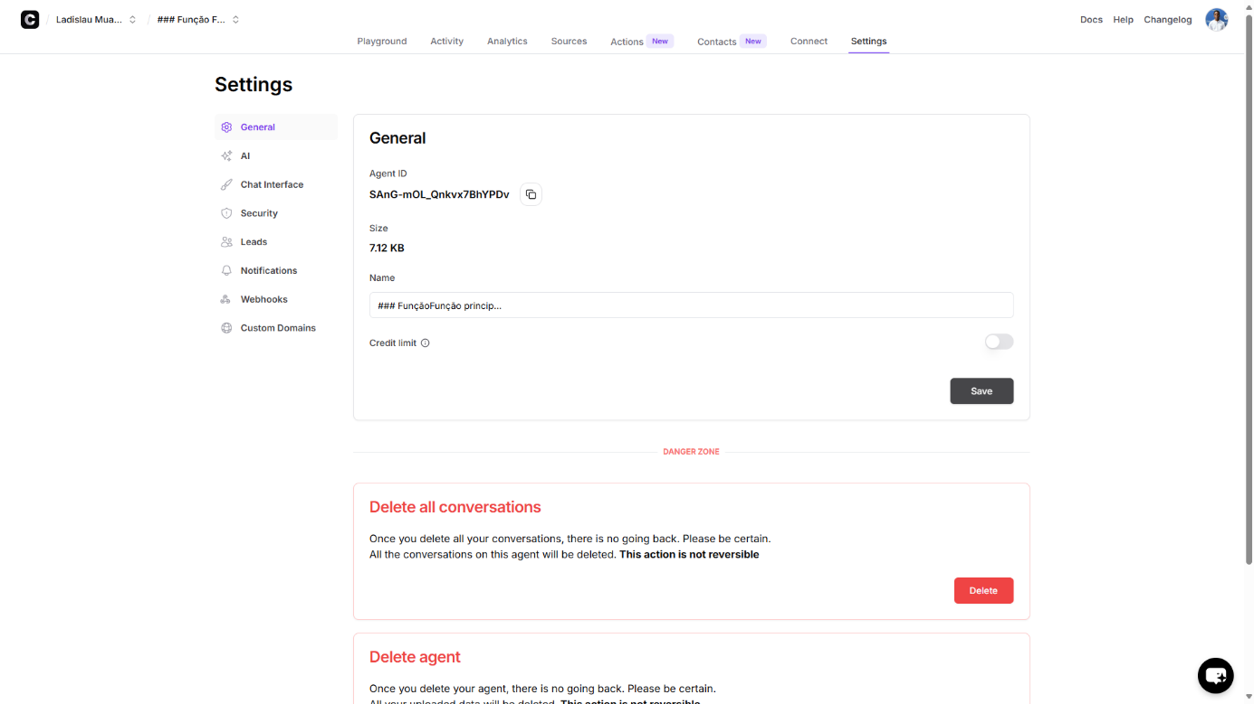
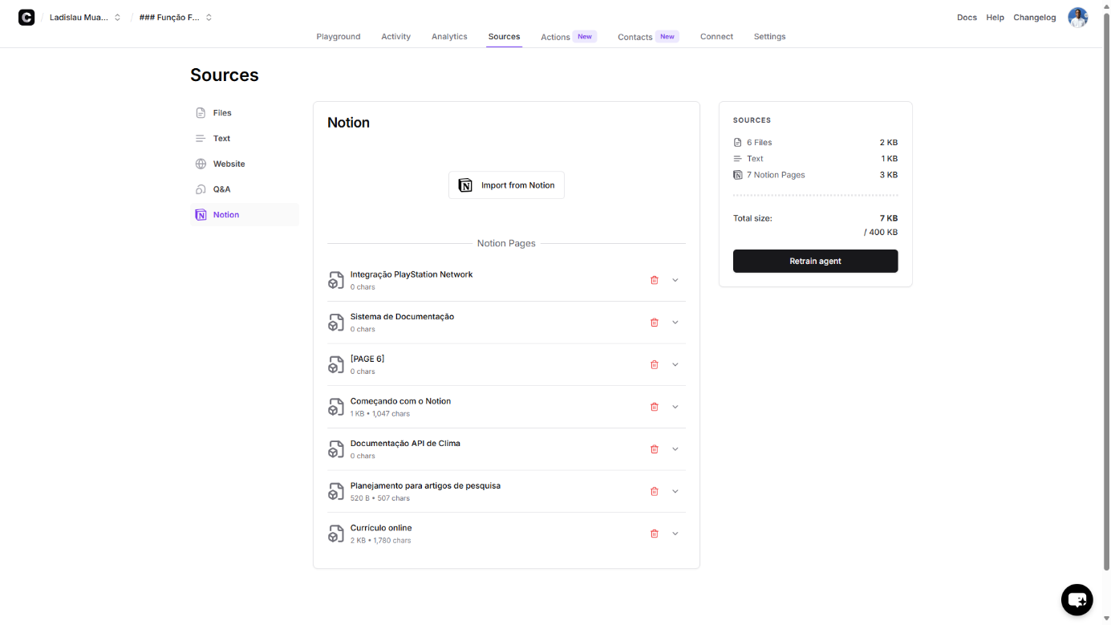
Painel de configuração do chat
Painel para a importação de dados.

Slide 15
CONCLUSÃO
O desenvolvimento de um assistente virtual representa uma solução inovadora e eficiente para otimizar o atendimento ao usuário. Com a evolução contínua da IA, esse tipo de solução tem um vasto potencial de expansão, tornando-se cada vez mais personalizado e eficiente. O sucesso do projeto está diretamente relacionado à qualidade dos dados de treinamento e à experiência do usuário final.

Slide 16
OBRIGADO!
Ladislau Muagita, Mundo da Tecnologia

